Slide 1
YOLO 单卡训练与性能调优
Notes:
添加页码

Slide 2
背景介绍与学习目标
实验环境准备
YOLO 单卡训练流程
AMP 与训练参数调优
Profiling 与实验验收
实验总结与多卡扩展
课后习题

Slide 3
目标检测是计算机视觉中的核心任务之一，YOLO 系列模型能够在一次前向计算中同时完成目标位置回归与类别预测，适合端侧部署和实时检测场景。
本实验基于 CANNLab 平台上的 Ascend NPU 环境，重点掌握 torch_npu 适配、单卡训练脚本运行、AMP 混合精度、Warmup、Batch Size 与 DataLoader workers 等常见训练调优手段，并结合训练日志观察 loss、learning rate、throughput 和 checkpoint 输出。通过本节学习，学生能够独立完成 YOLO 在 Ascend NPU 上的单卡训练流程，理解性能瓶颈定位思路，并了解多卡 DDP 训练作为后续扩展方向的基本启动方式。

Slide 4
学习目标
完成本实验后，你应该能够：
1) 理解 YOLO 目标检测任务的数据输入、标签格式和训练输出；
2) 掌握 PASCAL VOC XML 标注到 YOLO txt 标注的转换方法；
3) 能够检查 Ascend 910 单卡 NPU 环境，确认 PyTorch 与 torch_npu 后端可用；
4) 能够使用脚本启动单卡 NPU 训练，并根据日志判断 device、loss、lr、throughput 与 checkpoint 是否正常；
5) 能够理解 batch size、DataLoader workers、Warmup 等参数对训练稳定性和吞吐的影响；
6) 能够使用 AMP 混合精度提升训练吞吐，并观察显存占用和 loss 稳定性；
7) 能够使用 MSPROF 分析数据加载、前向/反向计算、算子耗时和 Host 侧瓶颈。

Slide 5
实验流程总览
环境检查
数据准备
启动训练
训练循环
AMP调优
Profiling
npu-smi
torch_npu
YOLO 数据集
配置文件
单进程
单 NPU
forward
backward
optimizer
混合精度
吞吐观察
MSPROF
瓶颈定位
主线解决“单卡 NPU 能否稳定完成 YOLO 训练”，并通过 loss、checkpoint、吞吐和 Profiling 结果完成验收。
5

Slide 6
背景介绍与学习目标
实验环境准备
YOLO 单卡训练流程
AMP 与训练参数调优
Profiling 与实验验收
实验总结与多卡扩展
课后习题

Slide 7
实验环境准备
本实验默认使用单张 Ascend 910 NPU，重点确认设备可见、框架后端可用、训练脚本能启动，以及日志和 checkpoint 可用于验收。
检查项
推荐命令 / 现象
判断目标
NPU设备
npu-smi info
看到 1 张可用 Ascend 910 / 910B
框架后端
import torch_npu; device_count()
PyTorch 与 torch_npu 可正常导入
训练启动
bash scripts/launch_1npu.sh
单进程绑定 NPU 0，训练循环正常
训练日志
loss / lr / throughput / checkpoint
loss 可观察，权重文件正常保存
设备可见
框架可用
日志可验收
6
Notes:
[Sources]
本页依据课程实验 README/requirements 中的 Ascend 910、PyTorch、torch_npu、MSPROF 单卡环境要求改写。

Slide 8
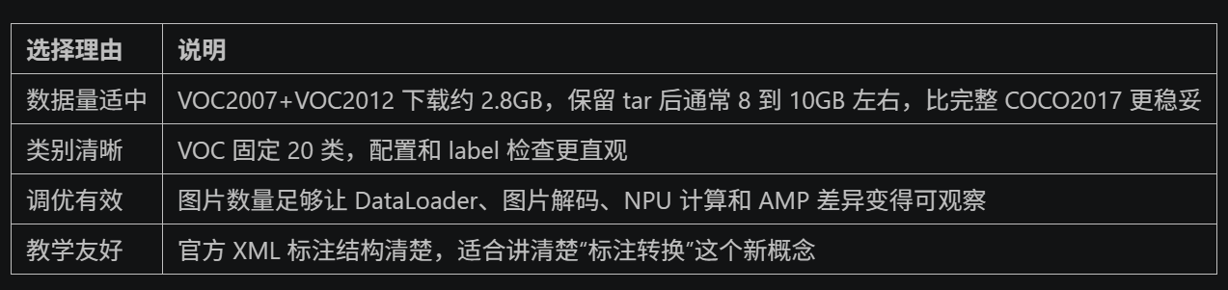
准备数据集：PASCAL VOC
训练一个好模型，数据质量和方法同样重要。
PASCAL VOC 是目标检测领域的经典数据集，常用于检测算法入门、训练流程验证和轻量调优。它包含 20 个类别，既有 person、car 这类常见目标，也有 bottle、chair、dog 等不同尺度的目标。

Slide 9
目录结构：VOCdevkit 原始数据组织
/mnt/workspace/datasets/voc/
└── VOCdevkit/
├── VOC2007/
│ ├── JPEGImages/ # 图片文件
│ ├── Annotations/ # XML 标注文件
│ └── ImageSets/Main/ # trainval、test 等划分列
└── VOC2012/
├── JPEGImages/
├── Annotations/
└── ImageSets/Main/
VOC2007 和 VOC2012 是 PASCAL VOC 官方发布的两个不同年份版本。很多目标检测实验会同时使用 VOC2007 trainval + VOC2012 trainval 训练，再用 VOC2007 test 测试，这是很经典的 VOC 训练/评估组合。
VOC 原始结构
图片、XML 标注、划分列表
YOLO 训练结构
images/ 与 labels/ 一一对应

Slide 10
数据预处理：标注格式转换
VOC 原始标注是 XML，里面会记录目标类别、图片宽高、框的左上角和右下角坐标。但 YOLO 训练时默认读取的是 .txt 标注文件，每一行表示一个目标。所以要把 VOC 的 XML 转成 YOLO 能直接读取的 txt。
转换时主要做两件事：
1. 类别名转类别编号
比如 dog、person、car 要转成 0、1、2 这样的 class_id。
2. 坐标格式转换并归一化
VOC 是绝对像素坐标：xmin, ymin, xmax, ymax。YOLO 需要的是相对比例坐标：x_center, y_center, width, height，并且通常都除以图片宽高，变成 0~1 之间的值。

Slide 11
背景介绍与学习目标
实验环境准备
YOLO 单卡训练流程
AMP 与训练参数调优
Profiling 与实验验收
实验总结与多卡扩展
课后习题

Slide 12
YOLO 单卡训练核心链路
单卡训练采用一个训练进程绑定一张 NPU 的方式：数据经 DataLoader 送入模型，完成前向、loss 计算、反向传播和参数更新。
训练进程
前向 + 反向
优化器更新
NPU 0
单卡执行
计算预测、loss 和梯度
更新参数
保存权重
性能观察
loss / lr / throughput
正确运行时应能在日志中看到 device、epoch、loss、lr、throughput，并在 runs/ 或 weights/ 目录看到 checkpoint。
7

Slide 13
背景介绍与学习目标
实验环境准备
YOLO 单卡训练流程
AMP 与训练参数调优
Profiling 与实验验收
实验总结与多卡扩展
课后习题

Slide 14
AMP：用混合精度提升训练吞吐
AMP 将部分计算从 FP32 切换到 FP16/BF16 等低精度执行，在保持训练稳定的前提下降低显存占用、提高计算吞吐。
FP32基线
稳定但较慢
autocast
自动选择精度
GradScaler
缩放梯度
更高吞吐
更低显存
混合精度训练的核心是让前向计算自动选择合适精度，同时通过梯度缩放降低下溢风险。
8

Slide 15
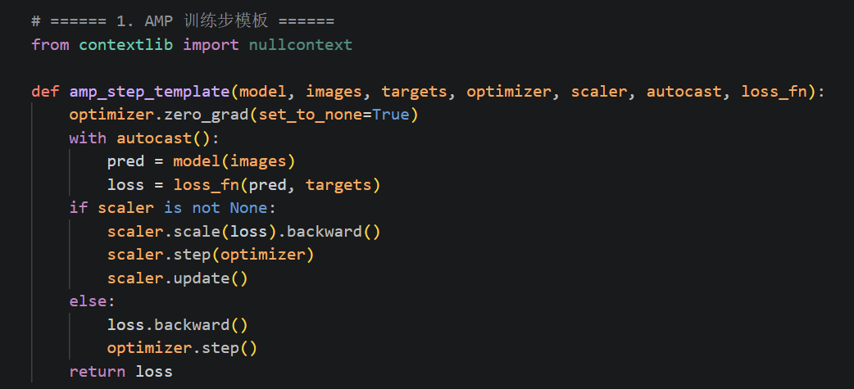
AMP 训练模板
在 Ascend NPU 上，训练脚本优先使用 torch_npu.npu.amp。
8

Slide 16
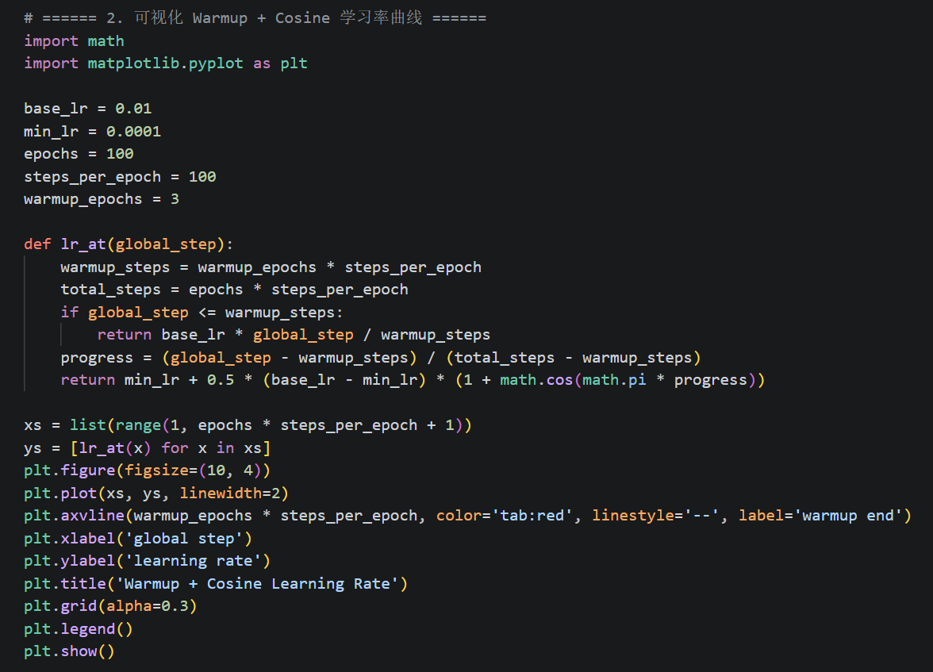
Warmup + Cosine 学习率
本实验采用两段式学习率：
1. Warmup 阶段：从接近 0 的学习率线性升到基础学习率。
2. Cosine 阶段：从基础学习率平滑下降到最小学习率。
8

Slide 17
背景介绍与学习目标
实验环境准备
YOLO 单卡训练流程
AMP 与训练参数调优
Profiling 与实验验收
实验总结与多卡扩展
课后习题

Slide 18
Profiling：把“感觉慢”变成可定位问题
Profiling 的目标是定位单卡训练时间花在哪里：数据加载、前向计算、反向传播、算子耗时、Host 侧调度还是日志与保存开销。
选择区间
启动MSPROF
采集单卡 step
导出结果
定位瓶颈
Profiling 不负责加速本身，它用于解释为什么慢，并为 batch size、workers、AMP 等参数调优提供依据。
8

Slide 19
背景介绍与学习目标
实验环境准备
YOLO 单卡训练流程
AMP 与训练参数调优
Profiling 与实验验收
实验总结与多卡扩展
课后习题

Slide 20
实验总结与多卡扩展
本实验完成了 YOLO 单卡 Ascend NPU 训练与性能调优的完整链路，并通过训练日志、权重文件和 Profiling 结果验证训练正确性与瓶颈定位。多卡 DDP 作为扩展内容，在单卡流程稳定后再进行迁移。
通过本实验，我们
✓ 完成 VOC 数据准备：XML 标注转换为 YOLO txt，并修改训练配置；
✓ 完成单卡 NPU 训练环境检查：PyTorch + torch_npu + NPU 设备识别；
✓ 跑通 YOLO 单卡训练流程：启动训练、观察 loss / lr / throughput、保存 checkpoint；
✓ 完成训练参数调优：AMP 混合精度、Warmup、batch size、DataLoader workers；
✓ 完成性能分析：使用 MSPROF 定位数据加载、计算过程和 Host 侧开销；
✓ 明确扩展方向：多卡 DDP 作为进阶内容，需关注 rank、world_size 和 HCCL 通信。
单卡验收
多卡扩展
Profiling
loss 与 checkpoint 正常
torchrun + HCCL + rank
瓶颈结论可复述
9

Slide 21
背景介绍与学习目标
实验环境准备
YOLO 单卡训练流程
AMP 与训练参数调优
Profiling 与实验验收
实验总结与多卡扩展
课后习题

Slide 22
课后习题
Q1：单卡 NPU 训练启动前，需要检查哪些环境和设备信息？
Q2：为什么要把 PASCAL VOC XML 标注转换成 YOLO txt 标注？
Q3：AMP 为什么能降低显存并提升吞吐？它可能带来什么稳定性风险？
Q4：单卡训练吞吐低或 loss 不稳定时，优先排查哪三类问题？
Q5：Profiling 中 step time 与 kernel duration 为什么不能直接混用？
Q6（拓展）：如果扩展到多卡 DDP，需要额外关注 rank、world_size 和 HCCL 的哪些信息？

Slide 23
课后习题
Q1：单卡 NPU 训练启动前，需要检查哪些环境和设备信息？
主要检查三方面。第一，检查 NPU 设备是否可见，可以使用 npu-smi info 查看 Ascend 910B 是否正常；第二，检查 PyTorch 和 torch_npu 是否能够正常导入，并确认 NPU 设备数量；第三，检查 CANN 环境、Python 依赖、训练脚本和数据路径是否正确，确保训练进程能够绑定到 NPU 0 并正常启动。

Slide 24
课后习题
Q2：为什么要把 PASCAL VOC XML 标注转换成 YOLO txt 标注？
因为 VOC 原始标注采用 XML 格式，记录的是目标类别名称和 xmin、ymin、xmax、ymax 绝对像素坐标，而 YOLO 训练默认使用 txt 标签，每行格式为 class_id、x_center、y_center、width、height。因此需要把类别名称转换成类别编号，同时把边界框坐标转换为中心点和宽高，并归一化到 0～1 范围，才能被 YOLO 训练脚本直接读取。

Slide 25
课后习题
Q3：AMP 为什么能降低显存并提升吞吐？它可能带来什么稳定性风险？
AMP 会让部分适合低精度计算的算子使用 FP16 或 BF16，而不是全部使用 FP32。低精度数据占用的显存更少，同时 NPU 对低精度计算通常具有更高的吞吐能力，因此可以降低显存占用并提高训练速度。风险主要是低精度数值范围较小，可能出现梯度下溢、数值精度下降甚至 loss 异常，因此通常结合 autocast 和 GradScaler 保证训练稳定。

Slide 26
课后习题
Q4：单卡训练吞吐低或 loss 不稳定时，优先排查哪三类问题？
第一类是数据加载问题，例如 DataLoader workers 太少、数据读取速度慢，导致 NPU 等待数据；第二类是训练参数问题，例如 batch size、学习率、Warmup 设置不合理，可能导致吞吐低或 loss 波动；第三类是计算与环境问题，例如 AMP 是否正常启用、模型是否真正运行在 NPU、Host 侧调度或日志保存是否产生较大开销。

Slide 27
课后习题
Q5：Profiling 中 step time 与 kernel duration 为什么不能直接混用？
因为两者统计口径不同。step time 是一个完整训练 step 的端到端时间，通常包含数据加载、Host 调度、前向计算、反向传播、优化器更新、同步和日志等开销；kernel duration 只表示某个 NPU kernel 或算子在设备侧的实际执行时间。因此不能用某个 kernel 的耗时直接代表整个 step，也不能用 step time 判断某个具体算子的纯计算性能。

Slide 28
课后习题
Q6（拓展）：如果扩展到多卡 DDP，需要额外关注 rank、world_size 和 HCCL 的哪些信息？
rank 表示每个训练进程的全局编号，world_size 表示参与训练的总进程数，通常每张 NPU 对应一个进程；还需要关注 local_rank 与本机 NPU 的绑定关系。HCCL 负责 Ascend NPU 之间的集合通信和梯度同步，因此需要确保通信后端设置为 HCCL、各进程能够正确加入通信组，并检查是否存在通信初始化失败、梯度同步等待或通信开销过大的问题。

